Slide 1
Птицы нашего города

Slide 2
воробей

Slide 3
воробей
Внешний вид. У самца верх головы и щеки серые, самка и молодые птицы однотонные, буровато-серые с более темным верхом головы.
Местообитания. Обычен в городах и поселках.
Питание. Питается семенами и насекомыми.
Места гнездования. Гнездится у жилищ человека — в городах, деревнях, селах.
Месторасположение гнезда. Гнездится в щелях и углублениях различных строений, под карнизами, иногда в дуплах деревьев.
Издает разнообразный щебет, чаще всего известное всем чириканье.

Slide 4
синица

Slide 5
синица
Внешний вид. Голова черная с белыми щеками и затылком, спинная
сторона зеленоватая, брюшко ярко-желтое с черной полосой.
Местообитания. Обитает в лесах и парках. Чаще других синиц поселяется рядом с человеком.
Питание. Находит на ветках и стволах насекомых и пауков. Зимой питается семенами и другой растительной пищей. Обычный посетитель кормушек .
Места гнездования. Гнездиться в лесах, рощах, парках.
Месторасположение гнезда. Гнездо устраивает в дуплах, старых гнездах белок, хищных птиц .
Песня — громкий перезвон “ци-ци-ци-пи”, “ин-чи-ин-чи”.

Slide 6
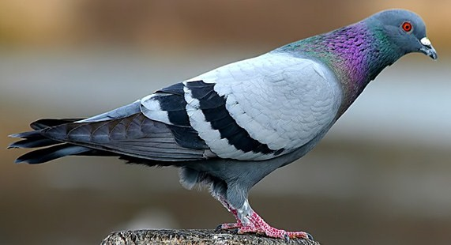
голубь

Slide 7
Сизый голубь
Описание: Внешность сизого голубя хорошо известна. Телосложение плотное, голова небольшая, шея короткая, крылья обычно длинные и острые, хвост средней длины, закруглен. Голуби ведут строго дневной образ жизни. Пищу обычно собирают на земле. Питаются семенами различных растений, которые собирают на земле.

Slide 8
сорока

Slide 9
Сорока
Внешний вид. Черно-белая птица с очень длинным хвостом.
Местообитания. Сорока живет на открытых пространствах, часто в городах и парках.
Питание. Питается различными мелкими животными, птенцами, яйцами и плодами.
Места гнездования. Гнездится на опушках, в рощах, лесочках, оврагах.
Песня- резкое стрекотание.

Slide 10
ворона

Slide 11
Ворона
Внешний вид. Серая с черной головой, крыльями и хвостом.
Местообитания. Живет в городах, населенных пунктах.
Питание. Всеядна. В последние годы вороны научились проверять вывешенные зимой за окно сумки с продуктами. Умеют поднимать крыши скворечников, если они не прикручены проволокой. Хриплое “карр” и другие звуки.

Slide 12
Кроссворд
 | 1. ч | а | й | 9. к | а
 |  |  | 2. с | о | в | а
 |  | 3. в | о | р | о | б | е | й
 |  | 4. з | и | м | а
 |  |  | 5. к | у | р | и | ц | а
6. к | у | к | у | ш | к | а
7. с | о | р | о | к | а
 |  |  | 8. ц | а | п | л | я

Slide 13
Спасибо за внимание!

